Slide 1
동영상 상세페이지
2019.07.23
기획팀 김근호

Slide 2

동영상 상세페이지 > 페이지 컨트롤
경로 : 동영상 상세페이지 > 페이지 컨트롤
Description
상하 스크롤 시 고정 영역을 제외한 목록+챕터 영역 움직임 > 영상에 플레이 시간에 영향을 주지 않음 > 단, 영상 시간 터치 시 해당 챕터로 동영상 이동 및 해당 챕터 상단으로 이동 됨
Top 버튼 터치 시 최상단으로 자동 이동 > 스크린을 위로 스크롤 할 경우 하단에 [TOP] 버튼 고정영역으로 제공 > 최상단으로 올라갈 경우 [TOP] 버튼 숨김처리
3개의 챕터를 가진 동영상의 예
고정영역
1
고정영역
고정영역
디바이스 노출범위
목록영역
챕터1 영역
챕터1 영역
챕터1 영역
Flick
댓글
챕터2 영역
챕터2 영역
챕터3 영역
챕터3 영역
챕터2 영역
챕터3 영역
고정영역
2
챕터2 영역
고정영역
[Top]
Touch
TOP
챕터3 영역

Slide 3



동영상 상세페이지
경로 : 동영상 상세페이지
Description
동영상 플레이어 - [ ] 터치 시 전체 화면 변경 이후 가로 세로 영상 변경
영상 Timeline - 좌우 스와이프 가능 - 고정포인트 : 각 챕터 시작 포인트 > 고정 포인트 터치 시 해당 챕터로 동영상 이동 > 스와이프시 고정 포인트가 움직임 - 현재포인트 : 현재 플레이되고 있는 시간 포인트 > 현재 포인트 터치 후 동영상 이동 가능
메뉴 - 좋아요 - 조회수 - 등록일 - 공유 (SMS, 카카오톡)
정보영역 - 간략 내용 설명 - 다운로드 시 전체 내용 다운로드 (파일 양식 PDF) - 시간 터치 시 해당 챕터로 영상이동
내용영역 - 본문 내용 설명 > Text, 이미지, 외부링크 모두 사용가능 - 댓글 출력
Noti. Bar
휴대폰 동영상 전체 플레이
세로모드
영상영역 고정
1
▼
▼
▼
▼
| | | | | | | | | | | | | | | | | | | | | | | | | | | | | | | | | | | | | |
영상 Timeline 고정
신화재보험
7월 GA활동지원 이벤트
2
♡160 조회수 : 3690 등록일 : 2019.07.05
메뉴 고정
3
[흥국화재] 흥미톡톡 7월 소식지
다운로드
1 주요 이슈
> 00:05 ~ 01:02
인수지침 변경, 7월 GA활동지원 이벤트
2 인수지침 변경 사항
> 01:38 ~ 02:57
7월 화재보험 인수지침 변경 OO보장 > OO보장
3 7월 GA활동지원 이벤트
> 03:00 ~ 03:54
계약체결 2건 최대 30,000 포인트 지급
4 여름쳘 휴가 전 차량 점검 서비스
> 05:05 ~ 07:36
자동차 에어컨 필터 교체 쿠폰 지금
휴대폰 동영상 전체 플레이
가로모드
목록 영역
4
1. 주요 이슈
> 00:05 ~ 01:02
〮 인수지침 변경
〮 7월 GA활동지원 이벤트 〮 여름철 휴가 전 차량 점검 서비스
다운로드
챕터 영역
5

Slide 4
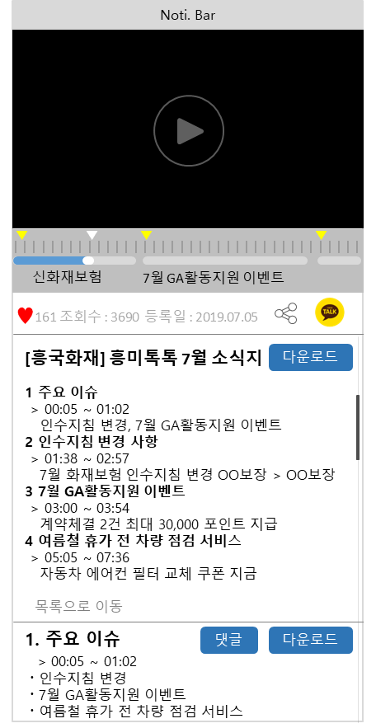








동영상 상세페이지 > 좋아요/공유하기
경로 : 동영상 상세페이지 > 좋아요/공유하기
Description
좋아요 터치 시 붉은색으로 변하며 숫자 +1 올라감
공유하기 터치 시 레이어팝업 출력 및 공유가능한 메뉴 출력 X 터치 시 창 닫힘
카카오톡 공유하기
Noti. Bar
▼
▼
▼
▼
| | | | | | | | | | | | | | | | | | | | | | | | | | | | | | | | | | | | | |
신화재보험
7월 GA활동지원 이벤트
X
1
♡160 조회수 : 3690 등록일 : 2019.07.05
2
3
[흥국화재] 흥미톡톡 7월 소식지
다운로드
1 주요 이슈
> 00:05 ~ 01:02
인수지침 변경, 7월 GA활동지원 이벤트
2 인수지침 변경 사항
> 01:38 ~ 02:57
7월 화재보험 인수지침 변경 OO보장 > OO보장
3 7월 GA활동지원 이벤트
> 03:00 ~ 03:54
계약체결 2건 최대 30,000 포인트 지급
4 여름쳘 휴가 전 차량 점검 서비스
> 05:05 ~ 07:36
자동차 에어컨 필터 교체 쿠폰 지금
콘텐츠명
1. 주요 이슈
> 00:05 ~ 01:02
〮 인수지침 변경
〮 7월 GA활동지원 이벤트 〮 여름철 휴가 전 차량 점검 서비스
다운로드

Slide 5

동영상 상세페이지 > 상〮하 스크롤
경로 : 동영상 상세페이지
Description
상〮하 스크롤 목록/챕터영역 이동 위로 스크롤 시 [TOP] 버튼 생성 > TOP 버튼 터치 시 최상단 이동
Noti. Bar
Noti. Bar
♡160 조회수 : 3690 등록일 : 2019.07.05
자동차 에어컨 필터 교체 쿠폰 지금
목록페이지 이동
1. 주요 이슈
> 00:05 ~ 01:02
〮 인수지침 변경 - 인수지침 변경에 따른 약관 변경
〮 7월 GA활동지원 이벤트 - 7월 화재보험 영업 2건 시 최대 3만 활동 포인트
지원 〮 여름철 휴가 전 차량 점검 서비스
댓글
다운로드
ㅊ
ㅊ
▼
▼
▼
▼
▼
▼
▼
▼
| | | | | | | | | | | | | | | | | | | | | | | | | | | | | | | | | | | | | |
| | | | | | | | | | | | | | | | | | | | | | | | | | | | | | | | | | | | | |
신화재보험
7월 GA활동지원 이벤트
신화재보험
7월 GA활동지원 이벤트
♡160 조회수 : 3690 등록일 : 2019.07.05
♡160 조회수 : 3690 등록일 : 2019.07.05
[흥국화재] 흥미톡톡 7월 소식지
다운로드
1 주요 이슈
> 00:05 ~ 01:02
인수지침 변경, 7월 GA활동지원 이벤트
2 인수지침 변경 사항
> 01:38 ~ 02:57
7월 화재보험 인수지침 변경 OO보장 > OO보장
3 7월 GA활동지원 이벤트
> 03:00 ~ 03:54
계약체결 2건 최대 30,000 포인트 지급
4 여름쳘 휴가 전 차량 점검 서비스
> 05:05 ~ 07:36
자동차 에어컨 필터 교체 쿠폰 지금
홍길동 〮 2019.07.04 인수지침 변경 내용에 대한 설명이 정말 깔끔합니다.
고객들에게 안내하기도 쉽고요 너무 좋습니다. 추가로…
더보기 | 답글달기
ㄴ 이순신 〮 2019.07.04
고객영업에 도움이 되셨다니 정말 다행입니다.
앞으로도 더 좋은 자료 만들겠습니다.
ㄴ 안중근 〮 2019.07.04
인수지침 변경에 따른 기존 고객에 대한 약관변
경은 언제 진행 되는 걸까요?
ㄴ 홍길동 〮 2019.07.04
@안중근 인수지침 변경에 약관변경 안내는
7월 15일부터 우편, ARS를 통해 진행됩니다.
1. 주요 이슈
> 00:05 ~ 01:02
〮 인수지침 변경
〮 7월 GA활동지원 이벤트 〮 여름철 휴가 전 차량 점검 서비스
다운로드
TOP
2. 인수지침 변경 사항
다운로드

Slide 6
동영상 상세페이지 > 댓글/답글달기
경로 : 동영상 상세페이지
Description
댓글/답글쓰기 터치 시 입력창 출력 및 작성 후 완료
Noti. Bar
|
♡160 조회수 : 3690 등록일 : 2019.07.05
자동차 에어컨 필터 교체 쿠폰 지금
목록페이지 이동
1. 주요 이슈
> 00:05 ~ 01:02
〮 인수지침 변경 - 인수지침 변경에 따른 약관 변경
〮 7월 GA활동지원 이벤트 - 7월 화재보험 영업 2건 시 최대 3만 활동 포인트
지원 〮 여름철 휴가 전 차량 점검 서비스
- 5년 무사고 운전자 에어컨 필터 무상 교체 쿠폰
지원
〮 자동차 1분 컨설팅
댓글 〮 45
다운로드
1
댓글쓰기…
홍길동 〮 2019.07.04 인수지침 변경 내용에 대한 설명이 정말 깔끔합니다.
고객들에게 안내하기도 쉽고요 너무 좋습니다. 추가로…
더보기 | 답글달기
ㄴ 이순신 〮 2019.07.04
고객영업에 도움이 되셨다니 정말 다행입니다.
앞으로도 더 좋은 자료 만들겠습니다.
ㄴ 안중근 〮 2019.07.04
인수지침 변경에 따른 기존 고객에 대한 약관변
경은 언제 진행 되는 걸까요?
2
안중군 〮 2019.07.04 동영상 교육이 깔끔하니 이해가 잘됩니다. 앞으로도 많은
교육 부탁드립니다.
답글달기

Slide 7
동영상 상세페이지 > 더보기
경로 : 동영상 상세페이지
Description
내용 더보기 - 내용 더보기 : 작성된 모든 내용 출력
댓글 더보기 : 더보기 시 해당 챕터의 댓글 10개씩 추가 출력 / 댓글이 10개 미만의 경우 출력되지 않음(답글포함)
Noti. Bar
Noti. Bar
♡160 조회수 : 3690 등록일 : 2019.07.05
댓글 〮 45
자동차 에어컨 필터 교체 쿠폰 지금
목록페이지 이동
댓글쓰기…
1. 주요 이슈
> 00:05 ~ 01:02
〮 인수지침 변경 - 인수지침 변경에 따른 약관 변경
〮 7월 GA활동지원 이벤트 - 7월 화재보험 영업 2건 시 최대 3만 활동 포인트
지원 〮 여름철 휴가 전 차량 점검 서비스
- 5년 무사고 운전자 에어컨 필터 무상 교체 쿠폰
지원
〮 자동차 1분 컨설팅
댓글 〮 45
다운로드
홍길동 〮 2019.07.04 인수지침 변경 내용에 대한 설명이 정말 깔끔합니다.
고객들에게 안내하기도 쉽고요 너무 좋습니다. 추가로 7월 인수지침 변경에 따른 이용약관에 대한 변동사항이나
다른 안내 사항에 대한 설명이 한거 같은데 그 부분은 어디
서 확인을 해야 하나요?
ㄴ 이순신 〮 2019.07.04
고객영업에 도움이 되셨다니 정말 다행입니다.
앞으로도 더 좋은 자료 만들겠습니다.
ㄴ 안중근 〮 2019.07.04
인수지침 변경에 따른 기존 고객에 대한 약관변
경은 언제 진행 되는 걸까요?
댓글쓰기…
안중근 〮 2019.07.04 동영상 교육이 깔끔하니 이해가 잘됩니다. 앞으로도 많은
교육 부탁드립니다.
답글달기
홍길동 〮 2019.07.04 인수지침 변경 내용에 대한 설명이 정말 깔끔합니다.
고객들에게 안내하기도 쉽고요 너무 좋습니다. 추가로…
더보기 | 답글달기
ㄴ 이순신 〮 2019.07.04
고객영업에 도움이 되셨다니 정말 다행입니다.
앞으로도 더 좋은 자료 만들겠습니다.
ㄴ 안중근 〮 2019.07.04
인수지침 변경에 따른 기존 고객에 대한 약관변
경은 언제 진행 되는 걸까요?
강감찬 〮 2019.07.01 7월 00화재 인수지침 변경대한 교육 영상이 올라왔습니다.
많은 시청 부탁드립니다.
답글달기
1
2. 인수지침 변경 사항
> 01:38 ~ 02:57
다운로드
안중군 〮 2019.07.04 동영상 교육이 깔끔하니 이해가 잘됩니다. 앞으로도 많은
교육 부탁드립니다.
답글달기

Slide 8
동영상 상세페이지 > 이미지가 들어간 경우
경로 : 동영상 상세페이지
Description
챕터영역 이미지 사이즈 - 대 : 640X380 - 중 : 640X280 - 소 : 640X180
Noti. Bar
♡160 조회수 : 3690 등록일 : 2019.07.05
자동차 에어컨 필터 교체 쿠폰 지금
목록페이지 이동
1. 주요 이슈
> 00:05 ~ 01:02
〮 인수지침 변경 - 인수지침 변경에 따른 약관 변경
〮 7월 GA활동지원 이벤트 - 7월 화재보험 영업 2건 시 최대 3만 활동 포인트
지원 〮 여름철 휴가 전 차량 점검 서비스
- 5년 무사고 운전자 에어컨 필터 무상 교체 쿠폰
지원
〮 자동차보험 1분 컨설팅 - m.ncl.co.kr 에서 확인 하세요.
댓글 〮 0
다운로드
1
Ncl다이렉트 에어컨 필터 쿠폰
ID : 00000000xxx00001

Slide 9
세로 동영상 상세페이지

Slide 10
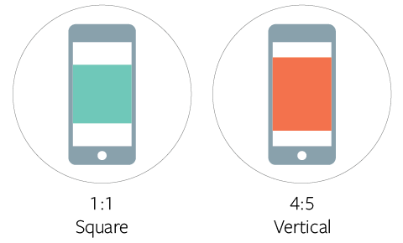

세로 동영상 상세페이지
경로 : 동영상 상세페이지
Description
플레이 영역 : 영상 비율 (4:5)
제목 : [ ] <- 2Depth 카테고리
본문설명
Action Bar
* 정병건과장님 > 4:5 비율로 가능한지 확인 부탁드립니다
Noti. Bar
1
고정
0:00:00
0:03:17
2
[생활/상식] 내차를 망치는 사소한 습관
차량 부품을 손상시키는 운전자의 사소한 습관을 알아
봅시다.
3
본문설명이 길어질경우
스크롤 가능
4
대량발송

Slide 11
감사합니다

